Slide 1
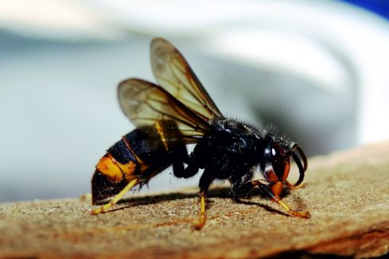
Aktuální situace se sršní asijskou v ČR
Tomáš Görner, Pavel Pešout, Agentura ochrany přírody a krajiny ČR

Slide 2
Legislativní úvod k invazním druhům
Zákon č. 114/1992 Sb. o ochraně přírody a krajiny (ZOPK) - 3 základní „skupiny“ nepůvodních druhů (od 1. 1. 2022):
Cizí a místně se nevyskytující druhy v akvakultuře
- vychází z nařízení EU č. 708/2007
- povolení k držení řeší AOPK ČR
Nepůvodní druhy obecně
- záměrné rozšíření jen s povolením
orgánu ochrany přírody (ORP), v ZCHÚ zakázáno
Invazní druhy z unijního seznamu
- vychází z nařízení EU č. 1143/2014
- zákaz dovozu, chovu, obchodu, vypouštění do ŽP (kompetence MŽP, KÚ, AOPK ČR, správy NP)

Slide 3
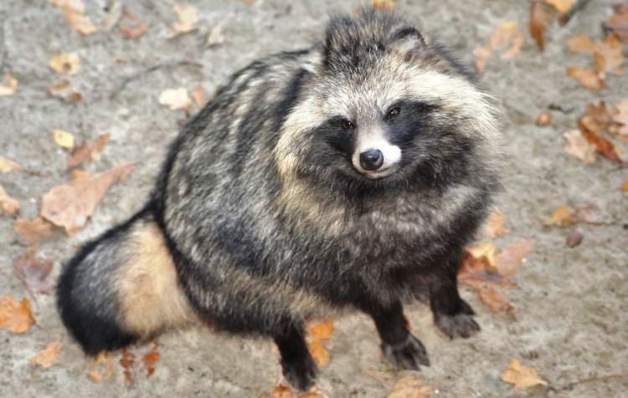
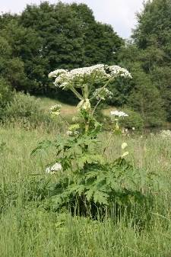
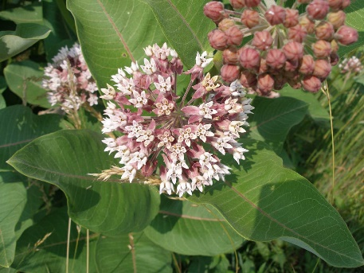
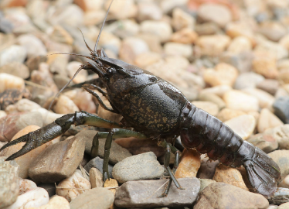
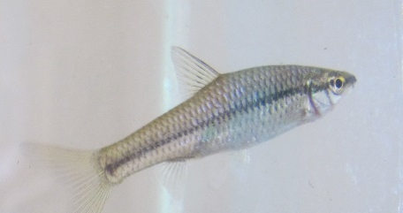
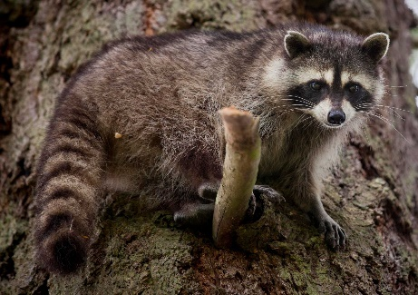
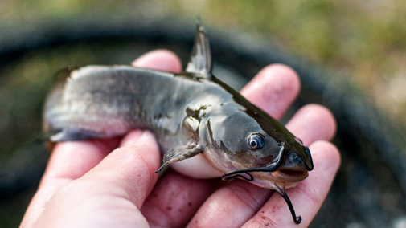
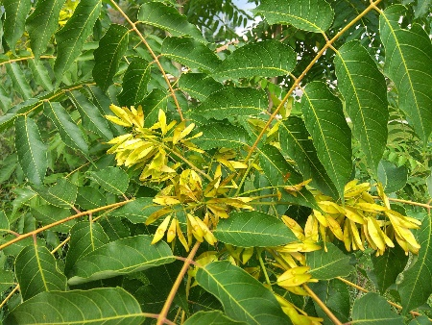
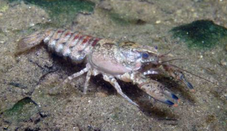
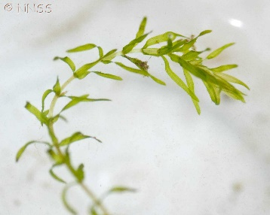
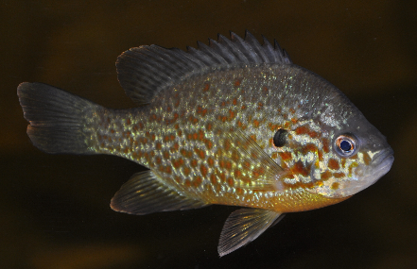
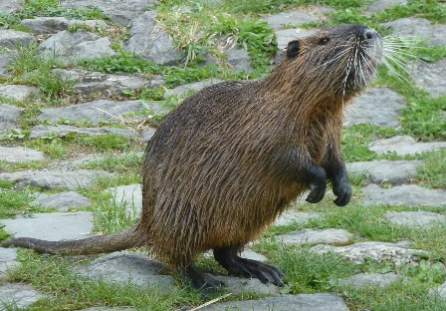
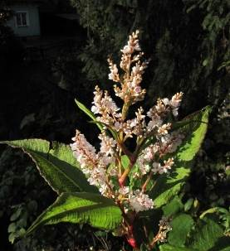
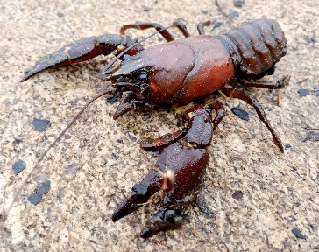
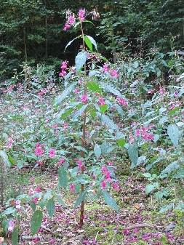
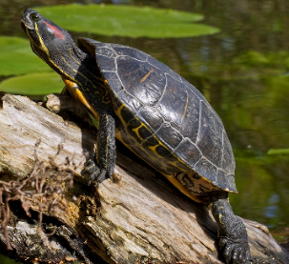
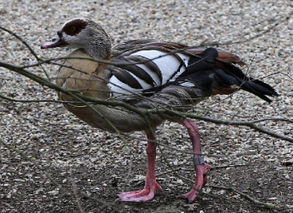
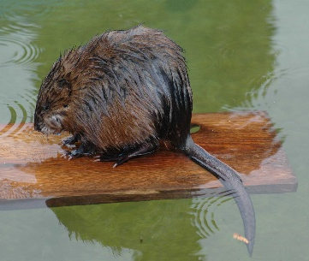
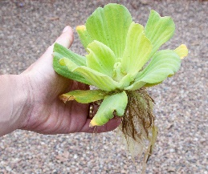
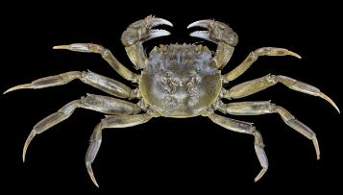
Invazní druhy z unijního seznamu
Aktuálně 88 druhů, v ČR trvale přítomno 20 z nich
https://invaznidruhy.aopk.gov.cz/invazni-druhy-z-unijniho-seznamu

Slide 4
Role AOPK ČR v oblasti invazních druhů
Monitoring, zapojení veřejnosti
Odborná podpora státní správy
Administrace podpory na likvidaci
Místo první reakce
https://portal.nature.cz/nd/

Slide 5
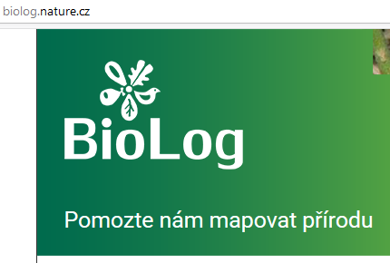
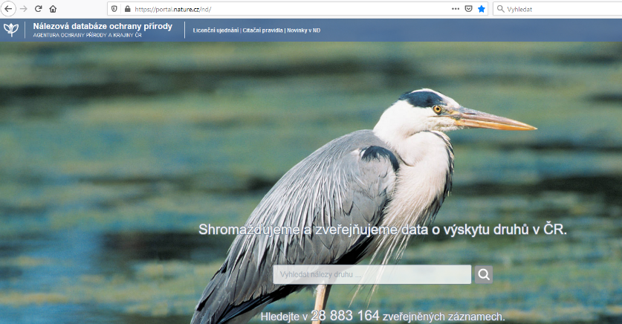
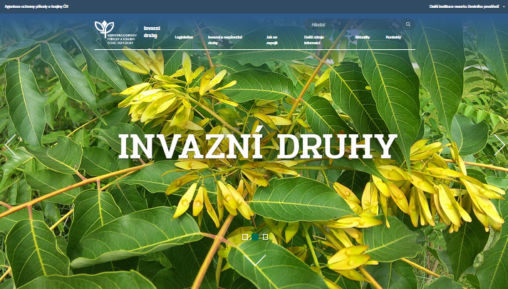
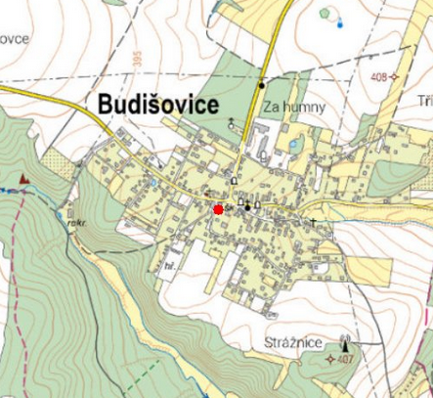
Monitoring, zapojení veřejnosti
§ 13 f ZOPK: sledování výskytu a vyhodnocení míry rozšíření zajišťuje AOPK ČR, shromažďuje data od ostatních institucí a veřejnosti, informace zveřejňuje na internetových stránkách
Nálezová databáze ochrany přírody
Sledovány i druhy mimo unijní seznam – aktuálně projekt Mapování a monitoring invazních druhů (2023-2029)
Web k invazním druhům
https://portal.nature.cz/nd/
https://invaznidruhy.aopk.gov.cz
invaznidruhy@aopk.gov.cz

Slide 6
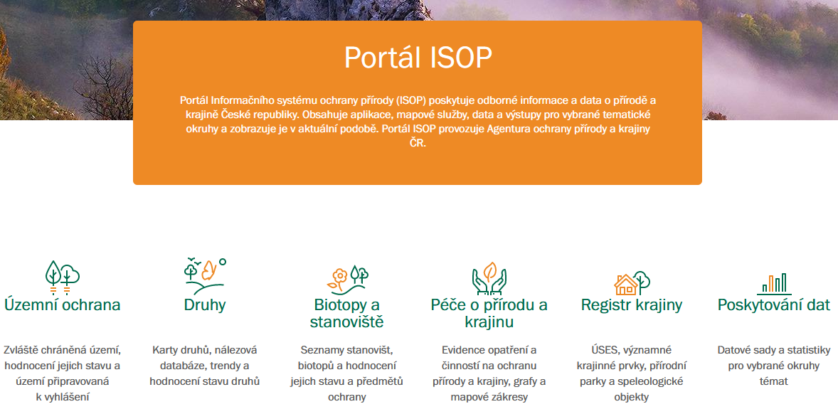
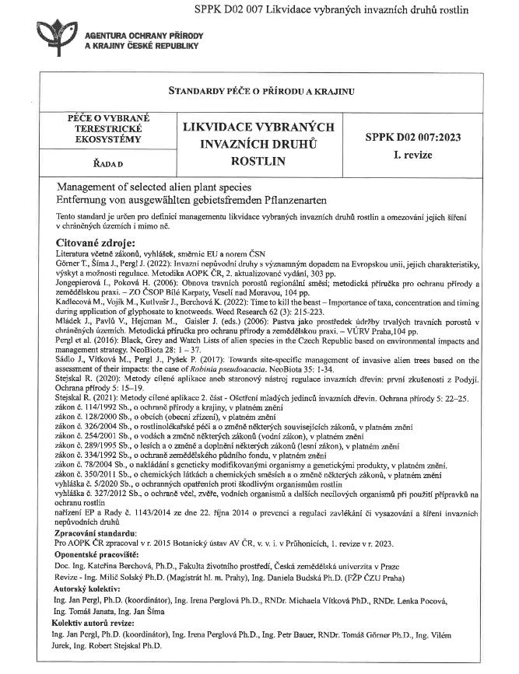
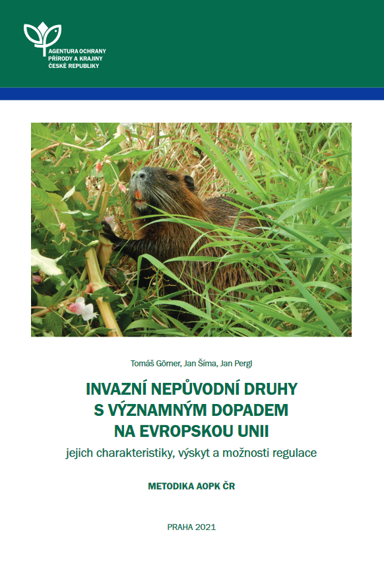
Odborná podpora státní správy
Tvorba a provozování Informačního systému ochrany přírody (ISOP)
Standardy péče o přírodu a krajinu
Závazná stanoviska pro ÚKZÚZ dle § 54a zák. o rostlinolék. péči
Metodiky AOPK ČR, konzultace, vyjádření,…
https://portal.nature.cz/nd/

Slide 7
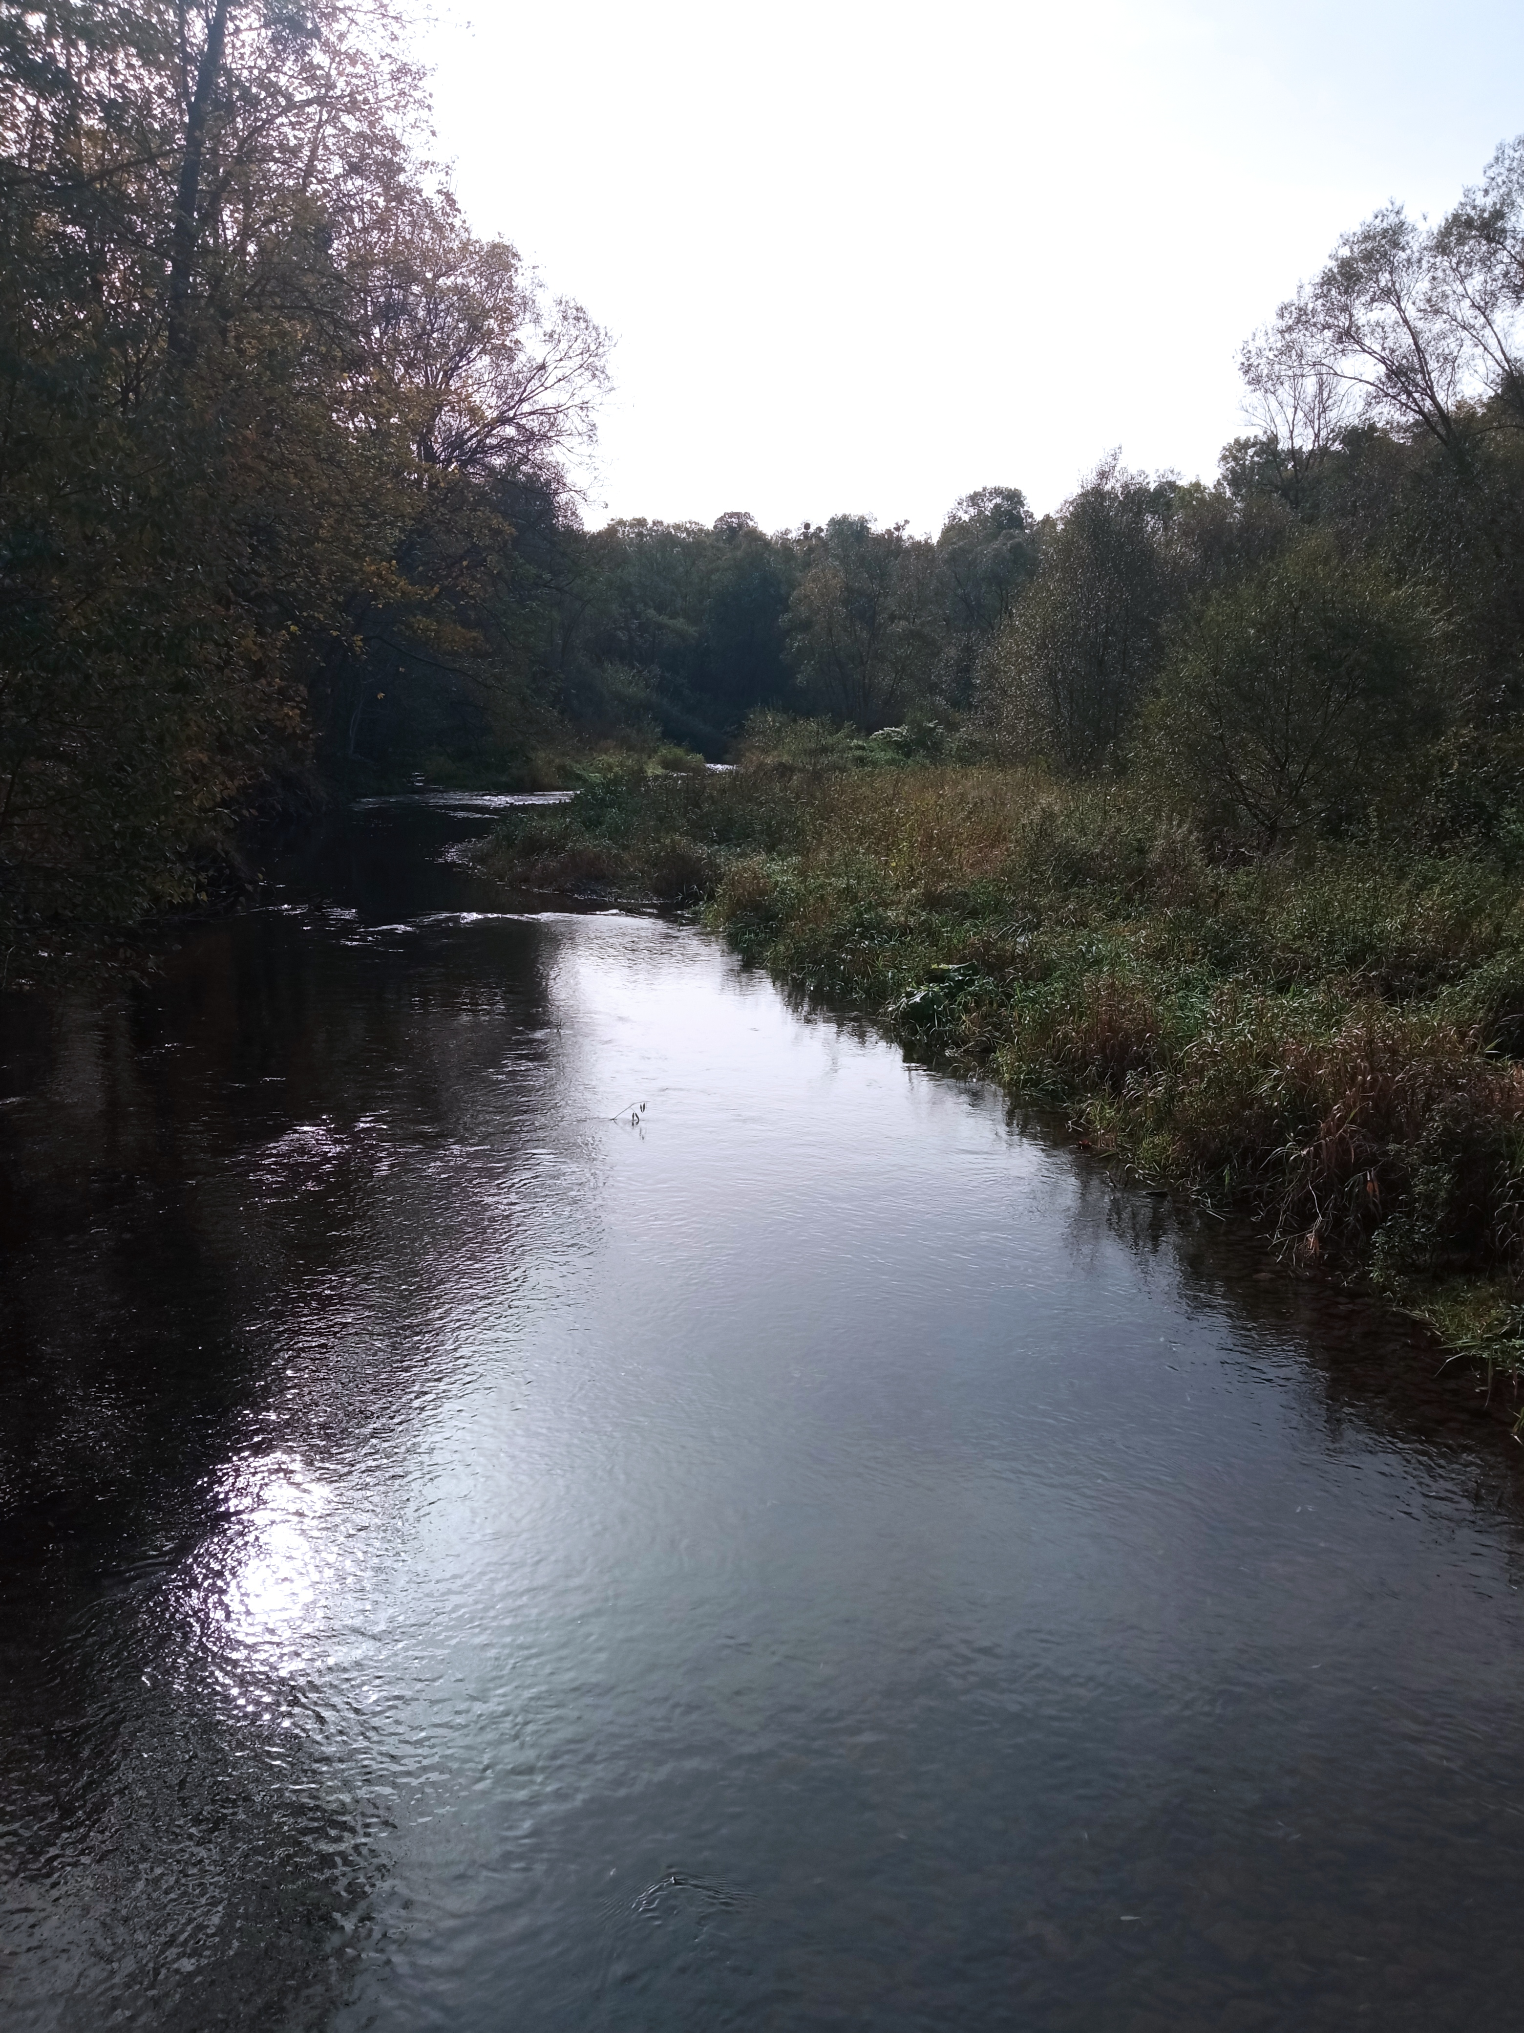
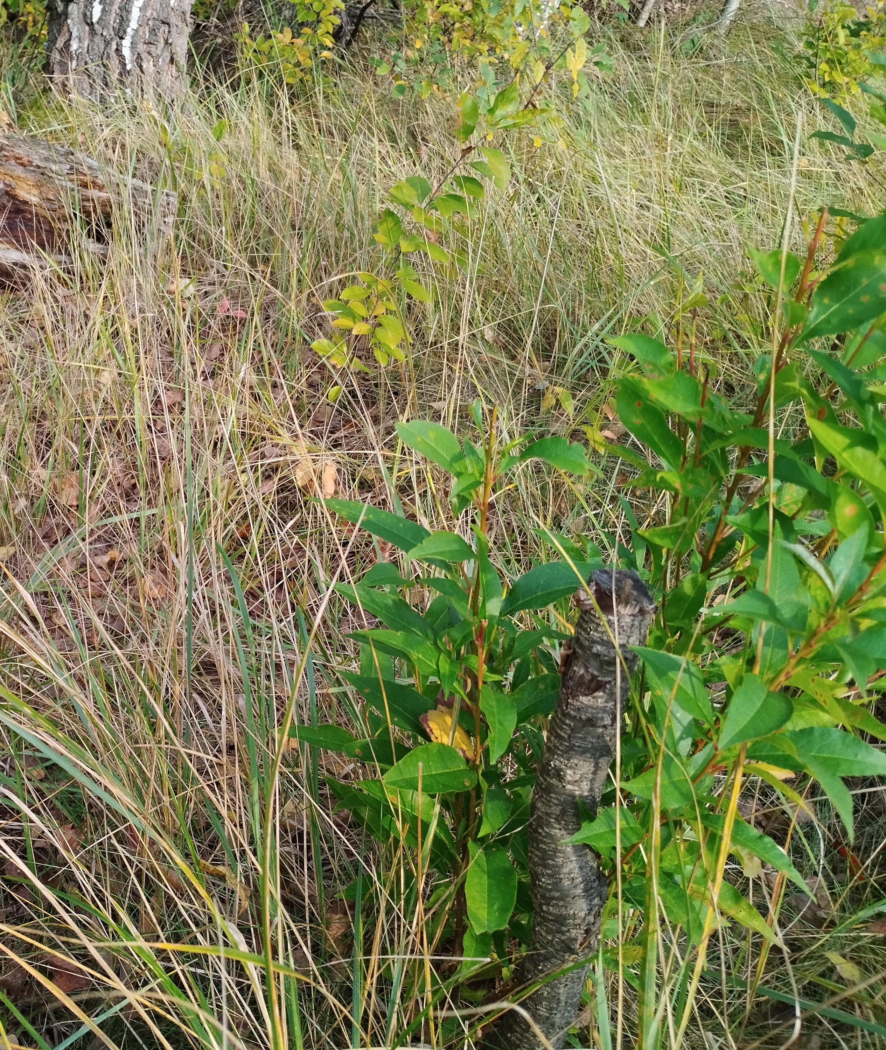
Administrace podpory na likvidaci
Správa národních i evropských dotačních titulů
Program péče o krajinu
Podpora obnovy přirozených funkcí krajiny (2022 – 2025 z Národního plánu obnovy)
Operační program životní prostředí
LIFE +
Rok | Závazky AOPK | Poskytnuté dotace
2022 | 2 665 677 Kč | 509 962 Kč
2023 | 3 899 959 Kč | 455 932 Kč
2024 | 3 932 839 Kč | 1 507 742 Kč
 | 10 501 103 Kč | 2 490 227 Kč
Likvidace střemchy pozdní
Chemická likvidace křídlatky v Poodří
https://dotace.aopk.gov.cz/

Slide 8
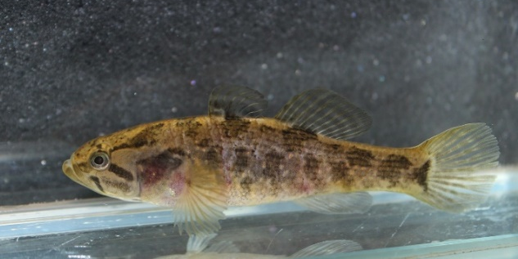
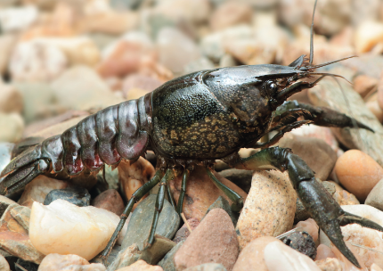
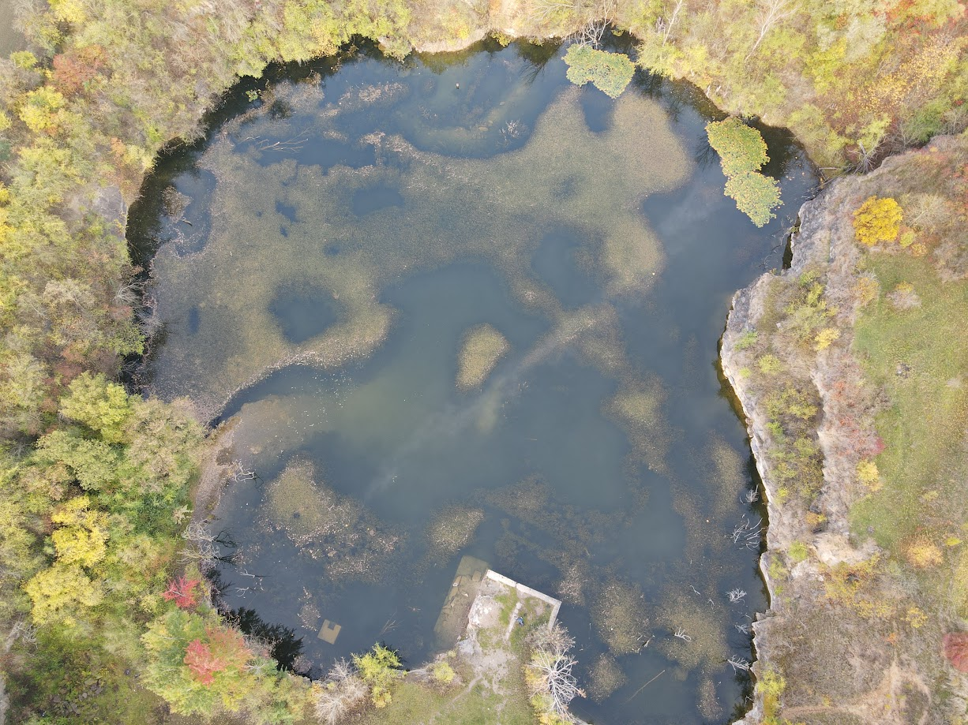
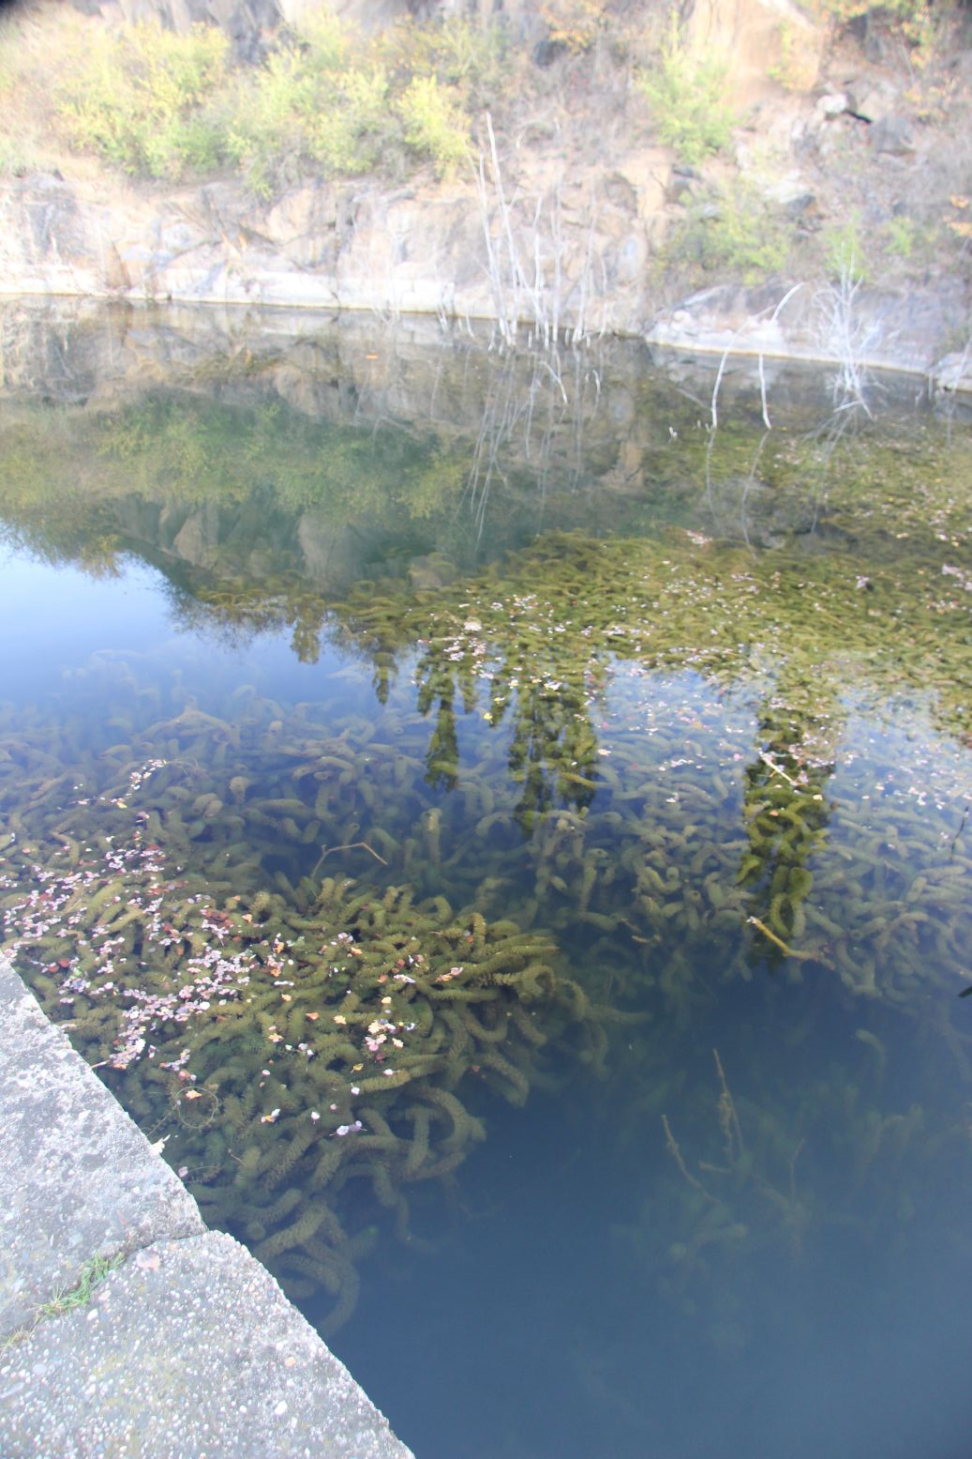
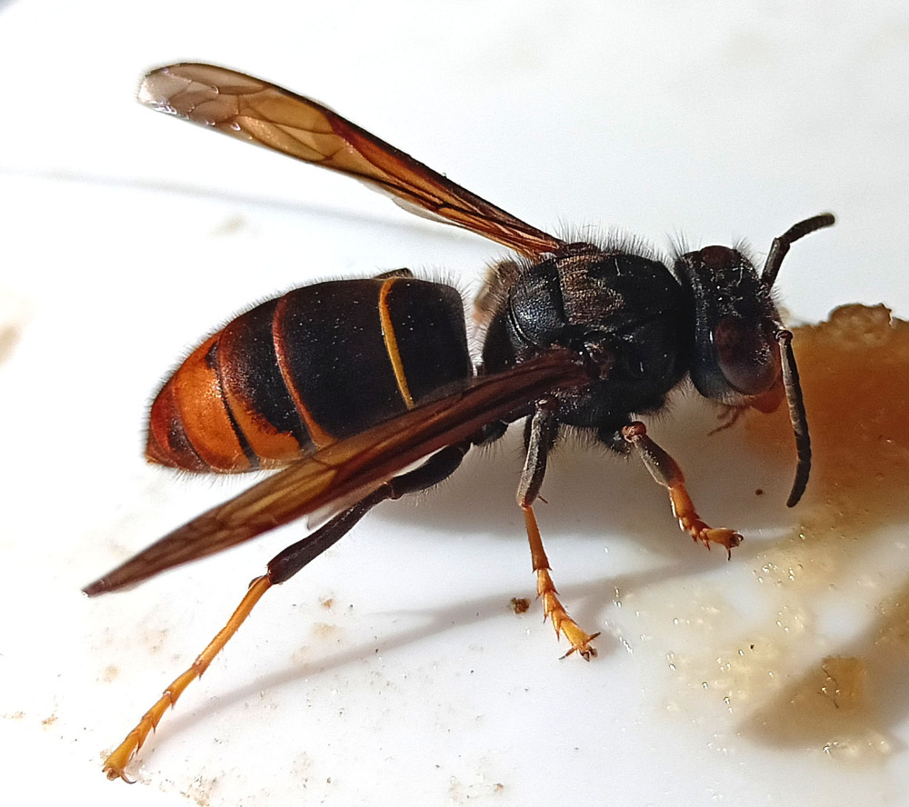
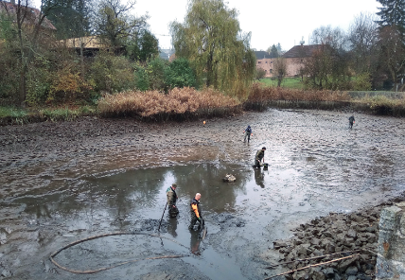
Místo první reakce
§ 78 (13) ZOPK: opatření k odstranění včasných výskytů druhů z unijního seznamu zajišťuje AOPK ČR
Aktuálně řešeny následující druhy:
hlavačkovec Glenův - Rokycansko
https://portal.nature.cz/nd/
rak mramorovaný - Praha
sršeň asijská – Plzeň
stolístek vodní - Velim

Slide 9
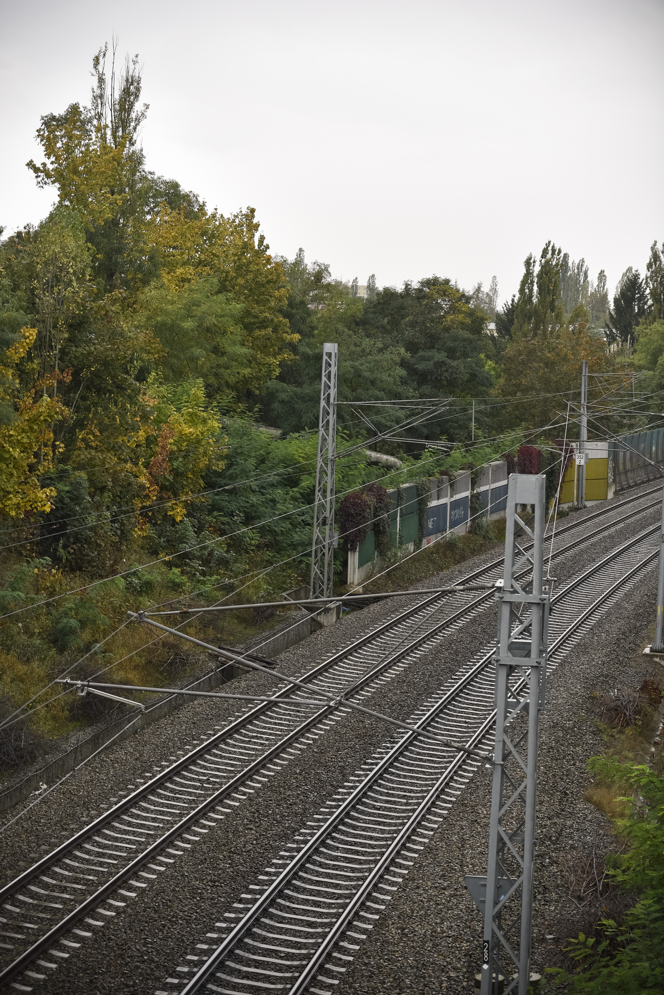
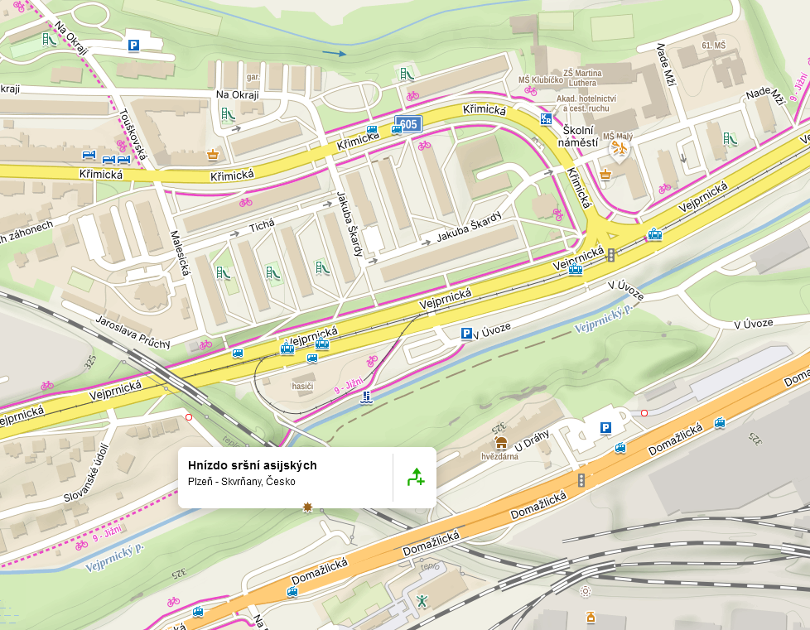
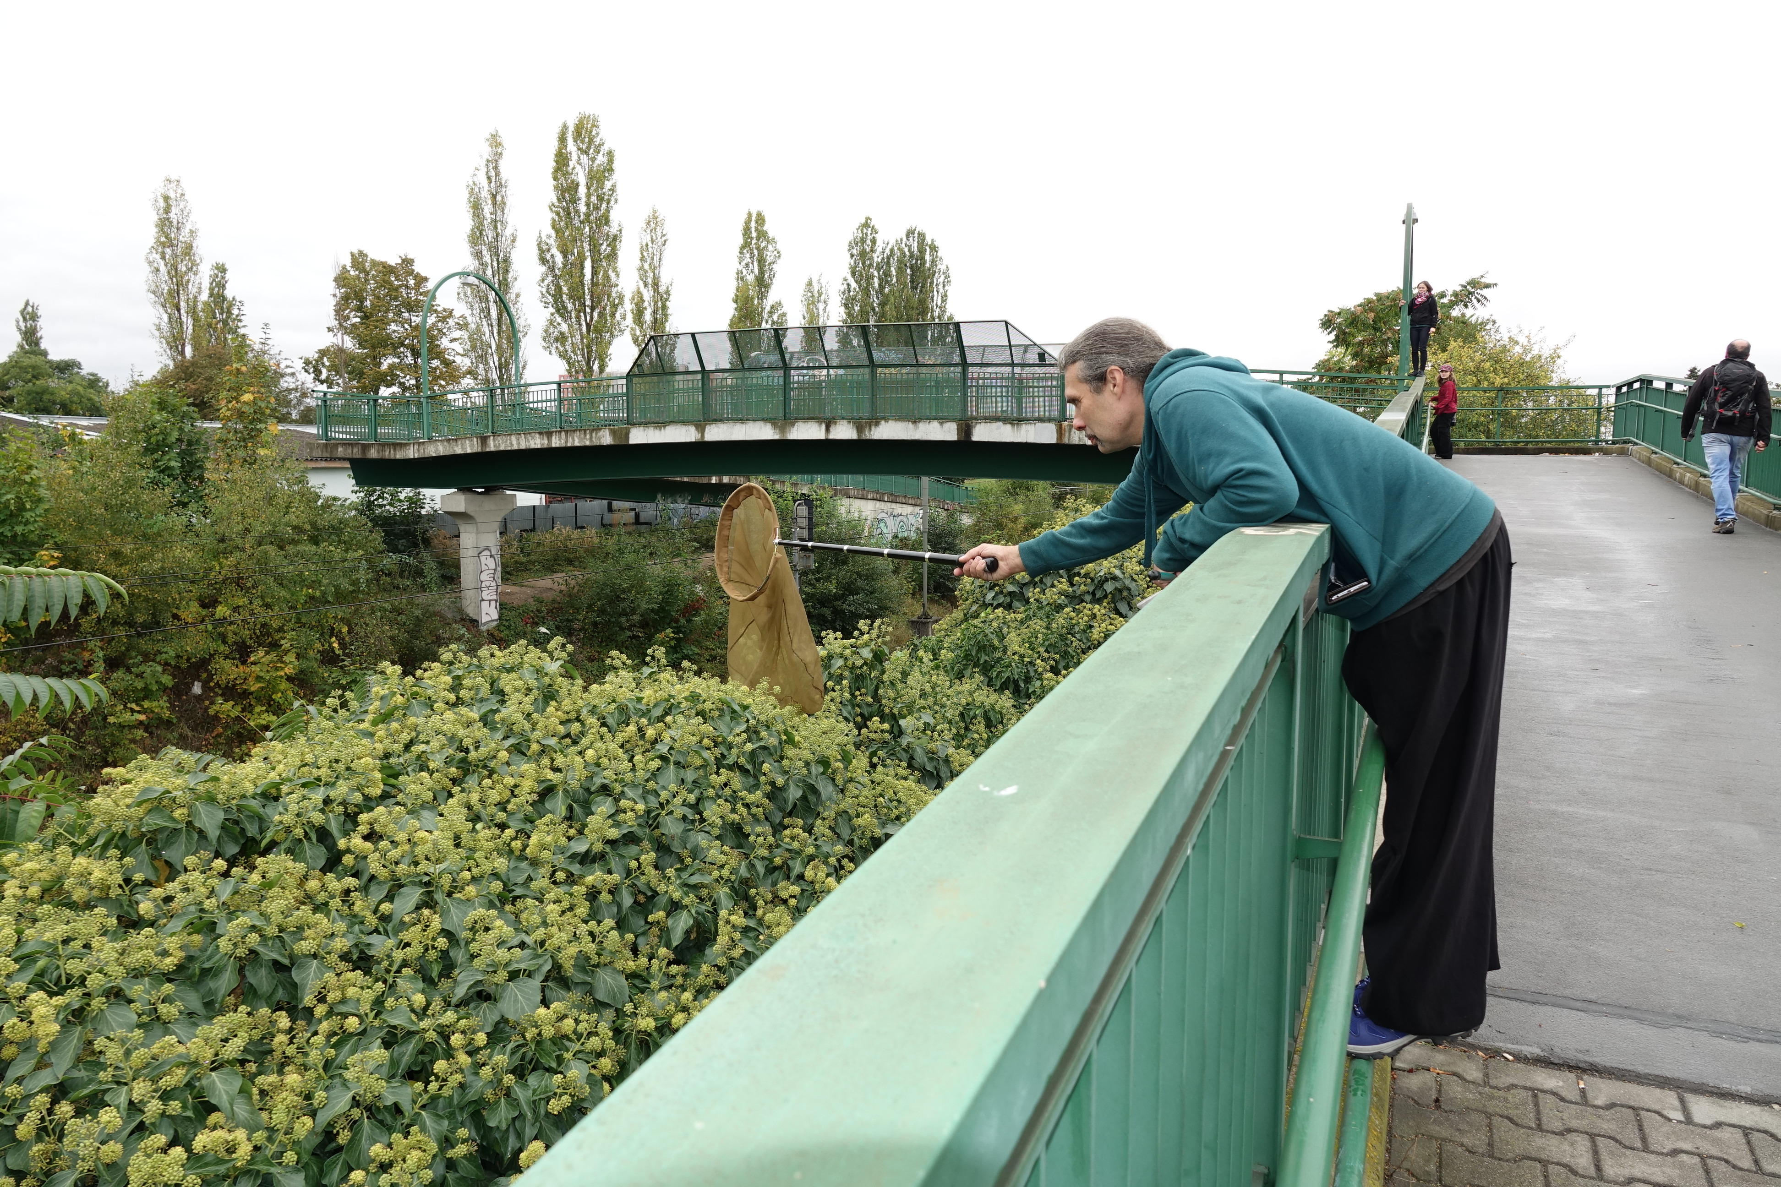
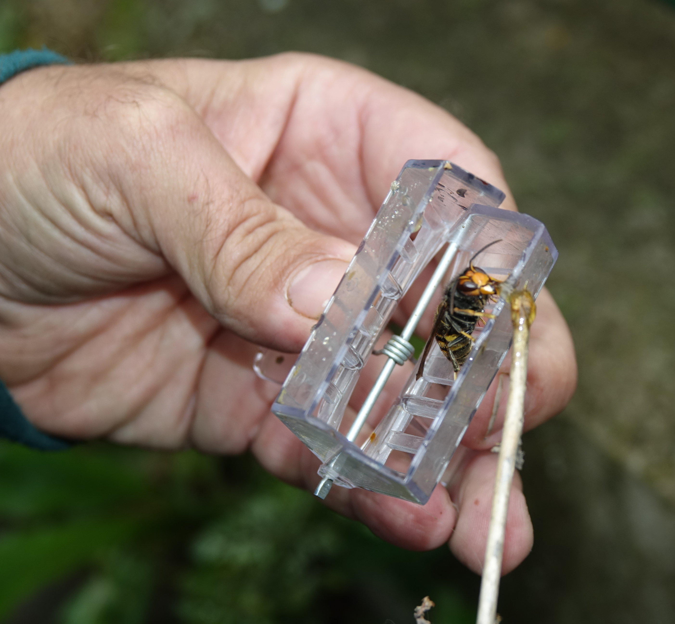
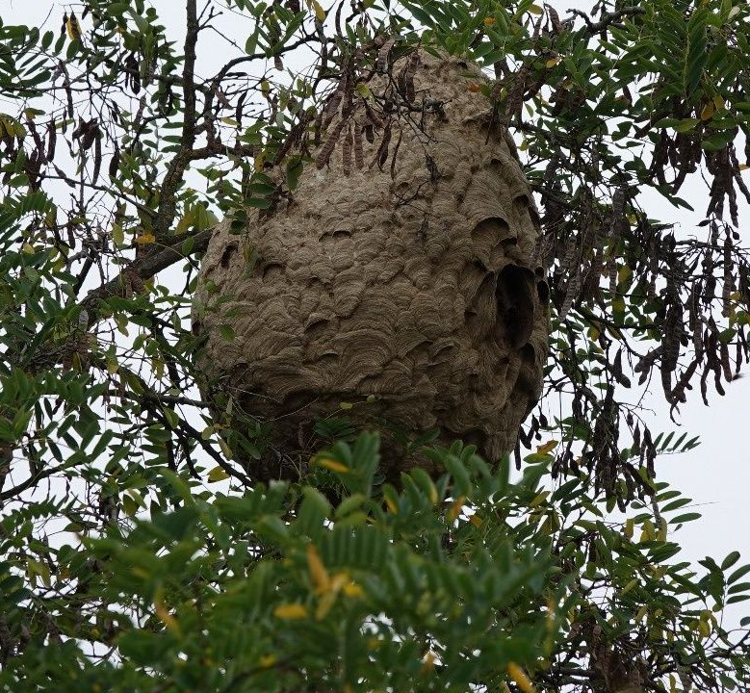
Sršeň asijská - první výskyty v ČR
Plzeň, 5. 10. 2023 (nahlášení) – 9. 10. (zničení hnízda)
Dohledání hnízda – odchyt a přímé pozorování vypouštěných nakrmených jedinců

Slide 10
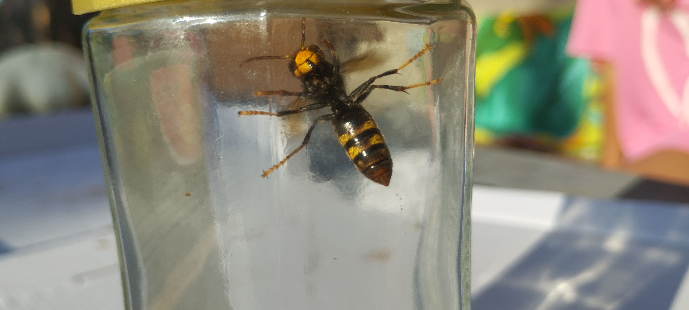
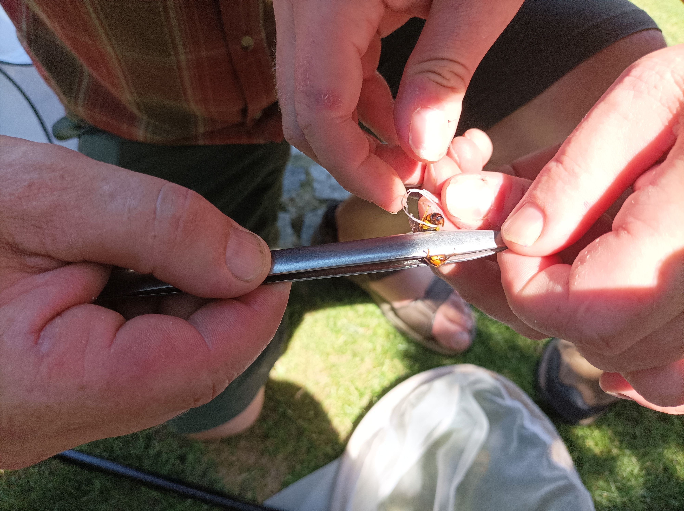
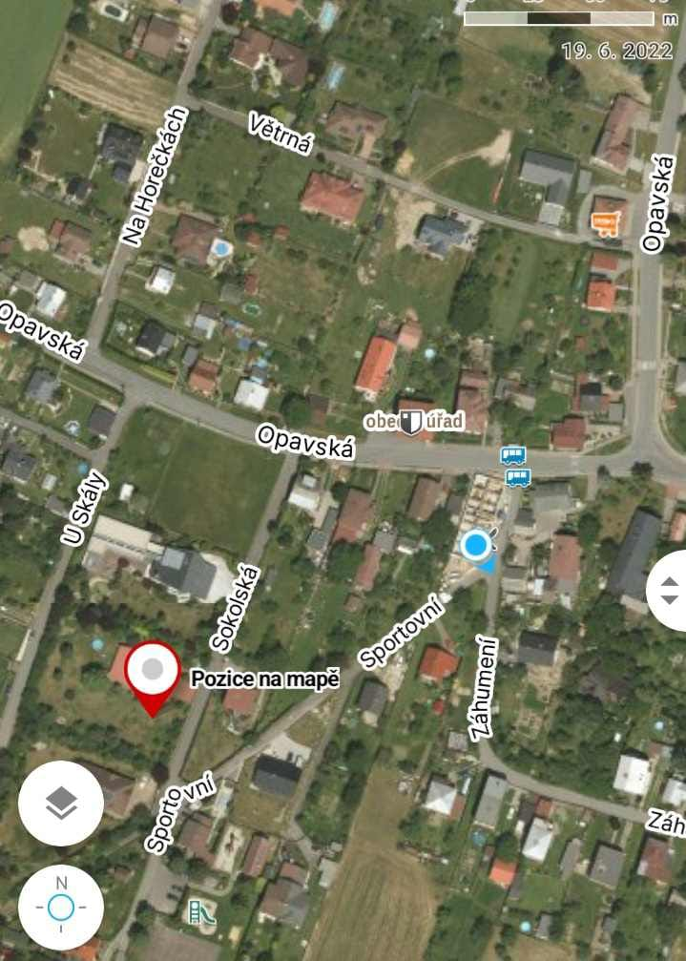
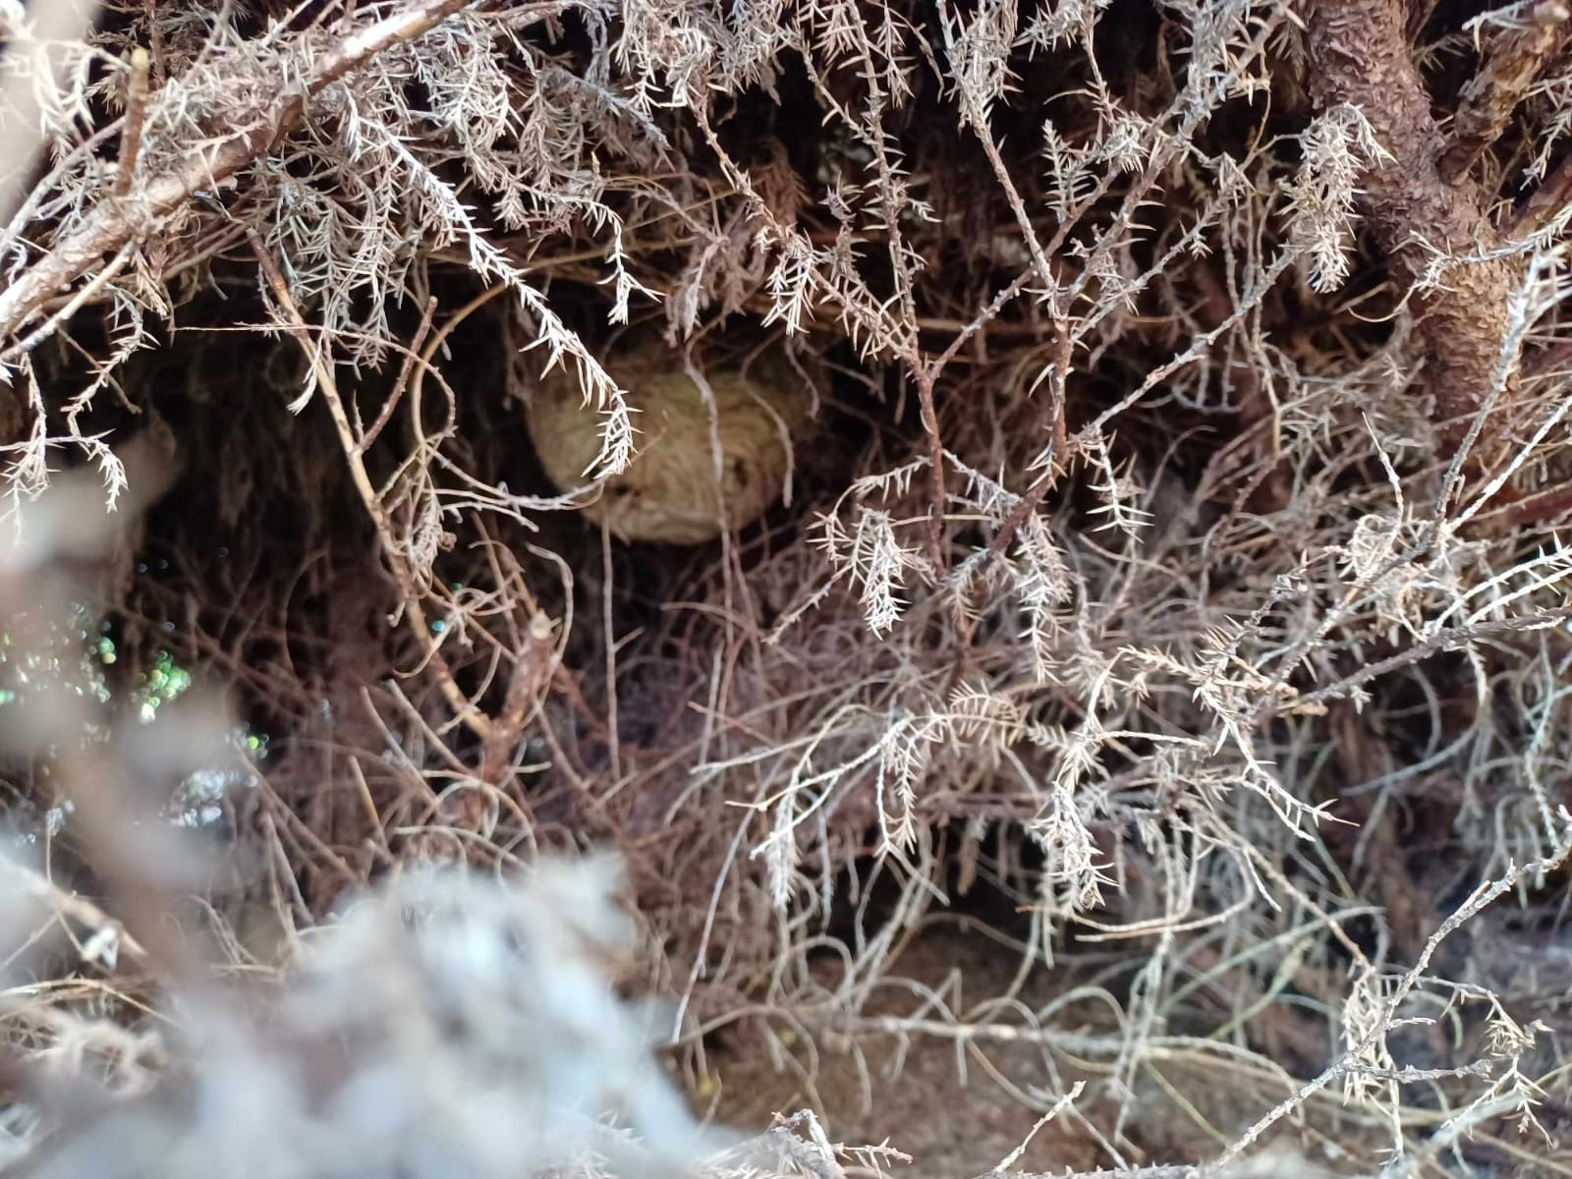
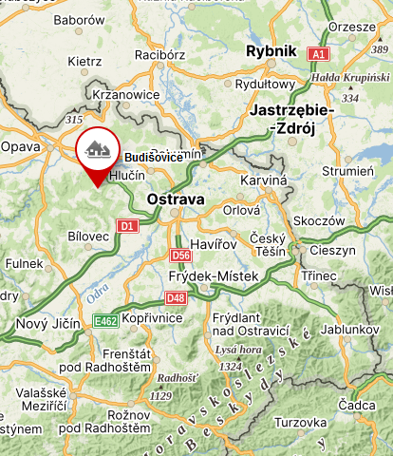
Sršeň asijská - první výskyty v ČR
Budišovice, 30. 7. 2024 (nahlášení), 3. 8. (likvidace hnízda)

Slide 11
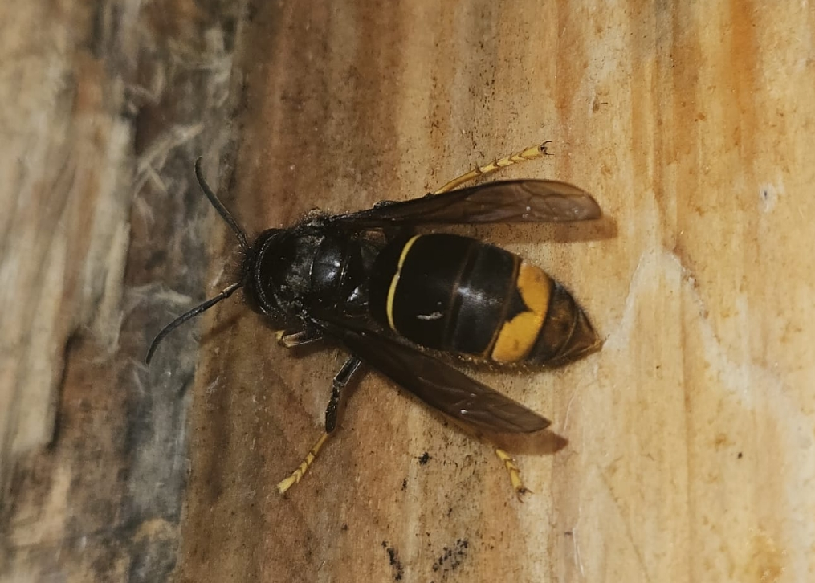
Sršeň asijská - první výskyty v ČR
6. 10. 2023 Rudná u Prahy (3 jedinci, neznámý původ), více nenalezeno
20. 2. 2024 Hrádek u Rokycan (několik jedinců, zásilka z Francie)
Obě lokality monitorovány (pasti, průzkumy, zapojení místních)

Slide 12
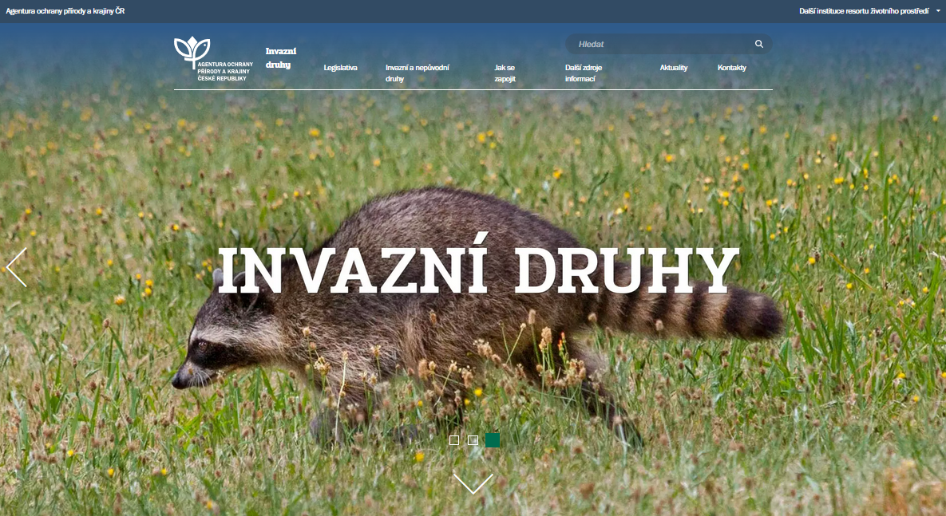
Klíčová role veřejnosti
Za poslední rok > 1000 hlášení
Nahlaš sršeň
invaznidruhy@aopk.gov.cz
https://www.najdije.cz/
https://www.aopk.gov.cz/web/invazni-druhy/srsen-asijska

Slide 13
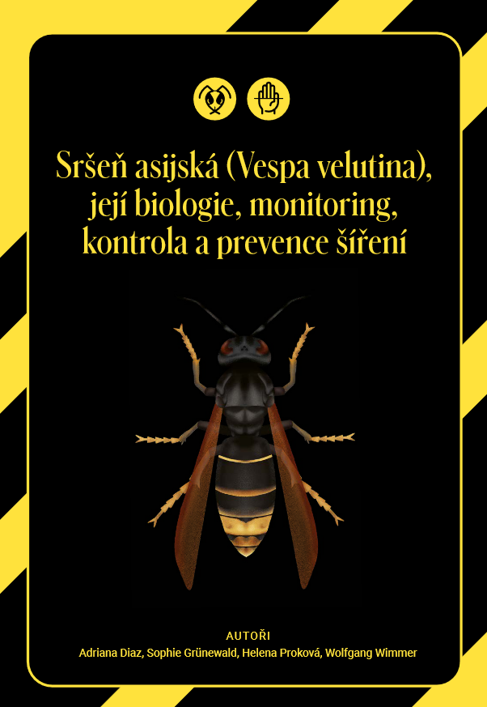
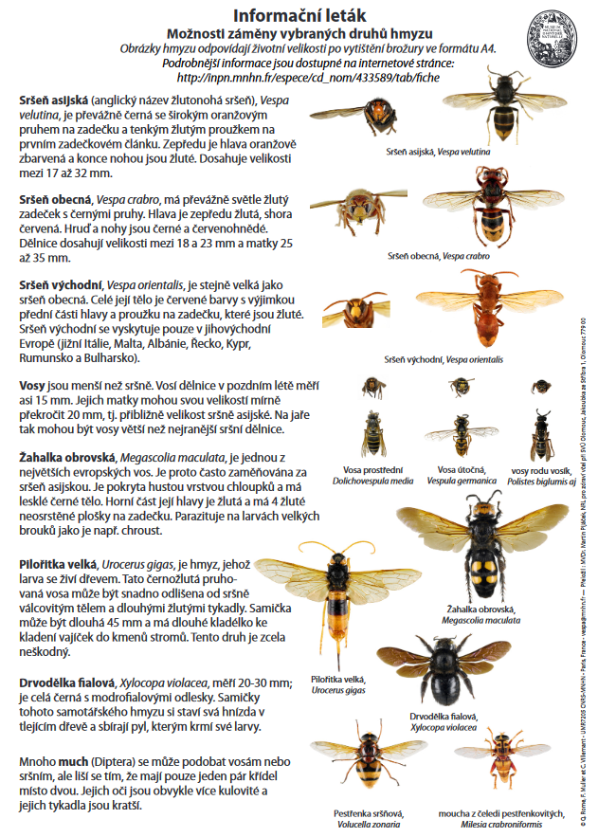
Informování veřejnosti
https://www.aopk.gov.cz/web/invazni-druhy/srsen-asijska
https://www.vcelarstvi.cz/srsen-asijska/
https://www.svscr.cz/zdravi-zvirat/srsen-asijska/
https://www.najdije.cz/pf/srsen-asijska/
https://www.psnv.cz/stranka/srsen-asijska-projekt-financovany-eu

Slide 14
Dohledávání hnízd
Nejsložitější část procesu
Přímé pozorování jedinců letících k hnízdu:
- spontánně či vlastnoručně krmených
- z jednoho směru či z několika (triangulace)
Dohledávání – využití termokamer

Slide 15
Likvidace hnízd - spolupráce s HZS
Úprava metodických listů AOPK ČR
Úprava Bojového řádu jednotek požární ochrany
Potřeba likvidovat i hnízda (populace) sršní, které bezprostředně neohrožují zdraví lidí

Slide 16
Aktivní monitoring
Otázka využívání pastí:
Složitá problematika (odchyt s. asijské vs. zabíjení necílových druhů)
Nutnost maximální selekce (výletové otvory, oddělená návnada)
Snaha zabránit masovému používání
V r. 2024 zkušebně desítky pastí, letos také

Slide 17
DÍKY ZA POZORNOST
https://invaznidruhy.aopk.gov.cz
invaznidruhy@aopk.gov.cz

